Slide 1
Testing the System
系统的测试
SOFTWARE ENGINEERING

Slide 2
系统测试的原则
Function Testing 功能测试
Performance tests 性能测试
可靠性、可用性和可维护性
Acceptance tests 验收测试
Installation testing 安装测试
Test documentation测试文档
测试技术小结

Slide 3
9.1principles of system testing
系统测试的原则
The objective of unit and integration testing was to ensure that the code implemented the design properly. The objective of system testing was to ensure that the system does what the customer wants it to do.单元测试和集成测试的目标是保证编码正确地实现了设计。系统测试的目的是要保证系统做顾客希望它做的事情。
To understand how to meet this objective, we first must understand where faults in the system come from.为了理解怎样实现这个目标，首先必须理解系统中的错误来自何处。

Slide 4
一、Sources of Software Fault
软件错误的根源
Requirements
analysis
Incorrect, missing or unclear requirements
Incorrect or unclear translation
Incorrect or unclear design specification
Misinterpretation of system design
Misinterpretation of program design
Incorrect documentation
Incorrect syntax or semantics
Incomplete test procedures
New faults introduced when old ones corrected
Incomplete test procedures
Incorrect user documentation
Poor human factors
Changes in requirements
System design
Program
design
coding
Unit/integration
test
System test
Maintenance

Slide 5
一、Sources of Software Faults
软件错误的根源
需求
分析
不正确、遗漏或表述不清楚的需求
不正确、遗漏或表述不清楚的转换
不正确或不清楚的设计说明
系统设计的错误解释
程序设计的错误解释
不正确的文档
不正确的语法或语义
不完整的测试过程
当纠正旧的错误时引入的新错误
不完整的测试过程
不正确的用户文档
人为因素
需求变动
系统设计
程序设计
编码（程序实现）
单元/集成
测试
系统测试
维护

Slide 6
二、System testing process 系统测试过程
There are several steps in testing a system(测试一个系统时有如下几个步骤)：
Function testing(功能测试): does the integrated system perform as promised by the requirements specification.系统能按需求规格说明的要求运行吗?
Performance testing(性能测试): are the non-functional requirements met?需求说明中的非功能需求是否被满足?
Acceptance testing(验收测试): is the system what the customer expects?是客户所希望的系统?
Installation testing(安装测试): does the system run at the customer sites?系统能运行在客户的环境吗?

Slide 7
System Testing Process
System
functional
requirements
Other software requirement
Customer requirement specification
User environment
Function
test
Performance
test
Acceptance
test
Installation
test
Integrated modules
Functioning system
Verified, validated software
Accepted system
System in use !

Slide 8
spin plan for gradual testing
螺旋化渐进测试计划
Large systems are sometimes unwieldy when tested as one enormous collection of components. A system can be viewed as a nested set of levels or subsystems. Each level is responsible for performing at least the functions of those subsystems it contains. Similarly, we can divide the test system into a nested sequence of subsystem and perform the system test on one subsystem at a time. The incremental testing has made fault detection and correction much easier. incremental testing requires careful planning. The test team must create a build plan to define the subsystems to be tested. A level or subsystem of a build plan is called a spin. The spins are number, with the lowest level called spin zero. The build plan describes each spin by number, functional content, and testing schedule.
在把大型系统作为一个巨大的组件集合进行测试时，有时会很不灵活。一个系统可以看成是各个层次或子系统的嵌套集合。每一层至少负责执行它包含的那些子系统的功能。同样可以把测试系统划分成子系统的嵌套序列，然后每次只对一个子系统进行系统测试。这种递增的测试使得错误检测和纠正更加容易。递增的测试需要仔细计划。测试小组必须创建一个构建计划以定义要测试的子系统。构建计划的一层或子系统被称为一个螺旋层。螺旋层有编号，最低的一层称为螺旋层0。构建计划描述了每一个螺旋层、功能的内容和测试进度。

Slide 9
三、Configuration management
配置管理
System testing must also take into account the several different system configurations that are being developed. A system configuration is a collection of system components delivered to a particular customer. Developing and testing these different configurations requires configuration management, the control of system different to minimize risk and error .
系统测试还必须考虑正在开发的几种不同的系统配置。系统配置是交付给某个特定顾客的系统组件集。开发和测试这些不同的配置需要进行配置管理，对系统差别进行控制以尽量减少风险和错误。

Slide 10
versions and releases
版本和发布
A configuration for a particular system is sometimes called a version. A new release of the software is an improved system intended to replace the old one. The configuration management team is responsible for assuring that each version or release is correct and stable before it is released for use, and that changes are made accurately and promptly.
特定系统的一个配置称为一个版本。一个新的软件发布（版本）是一个改进了的系统，旨在替代老的系统。配置管理小组负责确保在发布的产品投入使用之前，每个版本或发布是正确且稳定的、变动的进行是正确且迅速的。

Slide 11
Regression testing 回归测试
Regression testing identifies new faults that may have been introduced as current ones are being corrected. A regression test is a test applied to a new version or release to verify that it still performs the same functions in the same manner as an older version or release. if the team is following a policy of strict regression testing, the testing involves these steps:
回归测试用来确定在纠正当前错误的同时可能引入的新错误。回归测试是适用于新版本或新发布的一种测试，用以验证它仍然以同样的方式执行与旧版本或发布一样的功能。如果测试小组遵循严格的回归测试策略，则测试应该包括这些步骤：
Inserting your new code 插入新代码。
Testing functions known to be affected by the new code 测试已知的被新代码影响的功能。
Testing essential functions of M to verify that still work properly 测试M的基本功能，以验证它们仍旧正确的工作。
Continuing function testing of M+1 继续M+1的功能测试。

Slide 12
deltas, separate files and conditional compilation
差别文件、单独文件和条件编译
There are three primary ways to control versions and release, and each has implications for managing configurations during testing .控制版本和发布有三种方式，每一种都包含测试中的配置管理。
Keep separate files for each different version or release. 对每个不同的版本或发布保留单独文件。
Designate a particular version to be the main version, and define all other versions to be variations from the main. We need store only the differences, rather than all the components, for each of the other versions. The difference file called delta, contains editing commands that describe how the main version is to be transformed to a different version. 指定一个特殊的版本为主版本，而定义其他所有版本是主版本的变种。只需存储所有其他版本与主版本之间的差别，而不是所有组件。差别文件称为delta,包含了描述主版本怎样变换到不同版本的编辑命令。
Controlling file difference is to use conditional compilation. 使用条件编译来控制文件差别。

Slide 13
change control 变动控制
The configuration management team works closely with the test team to control all aspects of testing. Any change proposed to any part of the system is approved first by the configuration management team. The change is entered in all appropriate components and documentation, and the team notifies all who may be affected.
配置管理小组与测试小组紧密合作，以控制测试的所有方面。对系统的任何一部分的改动建议首先都要得到配置管理小组的批准。改动进入适当的组件和文档中，而配置管理小组通知改动可能影响到的所有人员。

Slide 14
四、Test team 测试小组
Professional testers（专业测试人员）: organize and run the tests 组织并执行测试
Analysts（分析人员）: who created requirements
创建需求定义和规格说明的人
System designers（系统设计人员）: understand the proposed solution 了解所提议的解决方案
Configuration management specialists（配置管理专家）: to help control fixes 帮助控制修改
Users（用户）: to evaluate issues that arise
评估出现的问题

Slide 15
系统测试的原则
Function Testing 功能测试
Performance tests 性能测试
可靠性、可用性和可维护性
Acceptance tests 验收测试
Installation testing 安装测试
Test documentation测试文档
测试技术小结

Slide 16
9.2 Function Testing 功能测试
System test begins with function testing, and focuses on functionality. Function testing is based on the system’s functional requirements.
系统测试始于功能测试。重点是功能。功能测试的基础是系统的功能性需求。

Slide 17
一、purpose and roles 目标与任务
Each function can be associated with those system components that accomplish it. For some functions, the parts may comprise the entire system. The set of actions associated with a function is called a thread, so function testing is sometimes called thread testing. 每个功能都与完成它的那些系统组件有关。对于有些功能，这些部分可能包含了整个系统。与功能相关的活动集合称为线程，因此功能测试有时称为线程测试。
Function testing compares the system’s actual performance with its requirements, so the test cases for function testing are developed from the requirements document. 功能测试将系统的实际执行与其需求进行比较，因此功能测试实例是从需求文档中发展而来的。

Slide 18
Guidelines for function testing
功能测试的指导方针
  Have a high probability of detecting a fault 以高概率检测出错误。
  Use a test team independent of designers and programmers 使用与设计人员和编程人员无关的测试小组。
  Know the expected actions and output 知道期望的活动和输出。
  Test both valid and invalid input 测试合法和不合法输入
  Never modify the system just to make testing easier 不会为了测试容易而去修改系统。
  Have stopping criteria 具有停止标准。

Slide 19
二、Cause-and-Effect Graphs 因果图
Describe logical relationships between inputs and outputs or between inputs and transformations.
描述输入与输出之间或输入与转化之间的逻辑关系
Cause — input — left node
effect — output — right node

Slide 20
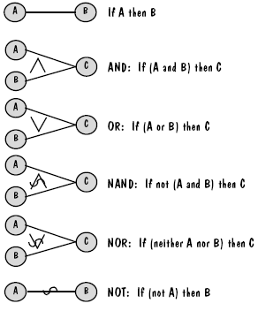
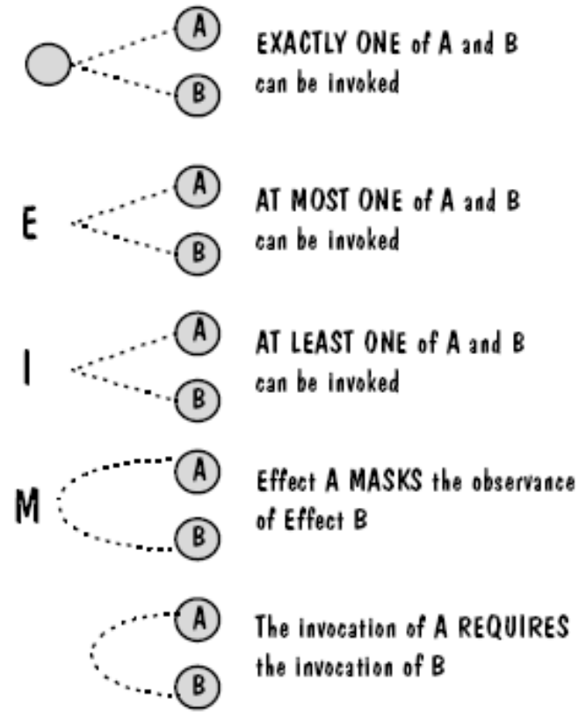
Notation（因果图符号）

Slide 21
因果图示例
水文监控系统中某一功能的需求：
  The system sends a message to the dam operator about the safety of the lake level.系统向大坝操作人员发送有关湖泊水位安全性的消息
Input: 函数LEVEL(A, B)
  A为坝上游水位；B为24小时内的降雨量
Processing: 计算函数LEVEL(A, B)的值
Output :显示下列信息之一
  “LEVEL = SAFE”
  “LEVEL = HIGH”
  “INVALID SYNTAX”

Slide 22
因果图示例
Separate the requirement into five “cause”这些需求分成5种“原因”
  函数名为 “LEVEL”
  参数体“(A, B)”
  函数值= LOW
  函数值= SAFE
  函数值= HIGH
Three “effects”三种“结果”
  显示 “LEVEL = SAFE”
  显示 “LEVEL = HIGH”
  显示 “INVALID SYNTAX”
为函数体的语法检查增加两个中间节点
  The command is syntactically valid 命令是合法的
  The operands are syntactically valid操作数是合法的

Slide 23
因果图示例
函数名为 “LEVEL”
参数体“(A, B)”
函数值= LOW
函数值= SAFE
函数值= HIGH
1
10
~
E3
~
2
11
٨
  操作数是合法的
  命令是合法的
3
٨
E1
4
  E1:显示 “LEVEL = SAFE”
  E2:显示 “LEVEL = HIGH”
  E3:显示 “INVALID SYNTAX”
٨
5
E2

Slide 24
因果图的判定表
Table 9.2. Decision table for cause-and-effect graph.
Test 1
Test 2
Test 3
Test 4
Test 5
Cause 1
I
I
I
S
I
Cause 2
I
I
I
X
S
Cause 3
I
S
S
X
X
Cause 4
S
I
S
X
X
Cause 5
S
S
I
X
X
Effect 1
P
P
A
A
A
Effect 2
A
A
P
A
A
Effect 3
A
A
A
P
P
I -- cause is invoked or true 原因被调用或为真
S – cause is suppressed or false 原因被禁止或为假
A: Absent（结果）未出现;
P : Present （结果）出现
2⁵= 32, however, with the help of cause-and-effect graph, we reduces the number.

Slide 25
系统测试的原则
Function Testing 功能测试
Performance tests 性能测试
可靠性、可用性和可维护性
Acceptance tests 验收测试
Installation testing 安装测试
Test documentation测试文档
测试技术小结

Slide 26
9.3 Performance tests
性能测试
Performance testing addresses the nonfunctional requirements. System performance is measured against the performance objectives set by the customer as expressed in the nonfunctional requirements. Performance testing is designed and administered by the test team, and the results are provided to the customer. Because performance testing usually involves hardware as well as software, hardware engineers may be part of the test group.
性能测试针对的是非功能性需求。系统性能是根据顾客在描述非功能性需求时设置的性能目标来度量的。性能测试由测试小组进行设计和管理，结果提供给顾客。因为性能测试通常涉及硬件和软件，硬件工程师会是测试小组的部分成员。

Slide 27
Types of tests 测试类型
Stress tests 强度测试
Volume tests 容量测试
Configuration tests 配置测试
Compatibility tests 兼容性测试
Regression tests 回归测试
Security tests 安全性测试
Timing tests 计时测试
Environmental tests 环境测试
Quality tests 质量测试
Recovery tests 恢复测试
Maintenance tests 维护测试
Documentation tests 文档测试
Human factors (usability) tests 人为因素测试

Slide 28
Stress test 强度测试：
  evaluate the system when stressed to its limits over a short period of time.
评价系统在短时间内到达极限时的表现。
Volume test 容量测试：
  address the handling of large amounts of data in the system. 针对的是系统中大量数据的处理。
Configuration test 配置测试：
  analyze the various software and hardware configurations specified in the requirements.
分析需求中指定的不同软件和硬件配置。

Slide 29
Compatibility test 兼容性测试：
  when a system interfaces with other systems. We find out whether the interface functions perform according to the requirements.
当一个系统与另一个系统交互时，检查接口功能是否按照需求的要求执行。
Regression test 回归测试：
  when the system being tested is replacing an existing system. The regression tests guarantee that the new system’s performance is at least as good as that of the old.
当待测系统替代了一个现有系统时，回归测试保证新系统的性能至少和老系统一样。
Security test 安全性测试：
  ensure that the security requirements are met. 确保满足安全性需求。

Slide 30
Timing test 计时测试：
  if a transaction must take place within a specified time, the test performs that transaction and verifies that the requirements are met.
如果一个事务必须在指定时间内发生，测试执行这个事务，验证是否满足需求。
Environmental test 环境测试：
  look at the system’s ability to perform at the installation site.
了解系统在安装地点的执行能力。
Quality test 质量测试：
  evaluate the system’s reliability, maintainability, and availability.
评价系统的可靠性、可维护性和可用性。

Slide 31
Recovery test 恢复测试：
  address response to the presence of faults or to the loss of data, power, devices, or services.
针对系统对出现错误或丢失数据、电源、设备或服务时的反应。
Documentation test 文档测试：
  ensure that we have written the required documents.
确保我们已经编写了所需的文档。
Human factors （usability ） test人为因素（使用性）测试：
  investigate requirements dealing with the user interface to the system.
调查与系统的用户接口有关的需求。

Slide 32
系统测试的原则
Function Testing 功能测试
Performance tests 性能测试
可靠性、可用性和可维护性
Acceptance tests 验收测试
Installation testing 安装测试
Test documentation测试文档
测试技术小结

Slide 33
9.4 Reliability, Availability, and maintainability
可靠性、可用性和可维护性
Software Reliability (R) 软件可靠性
  Probability that the system will operate without failure for a given period of time
  系统在给定的时间间隔内无失效运行的概率
Software Availability (A) 软件可用性
  Probability that a system is operating successfully at a given point in time
  系统在一个给定时刻完整地工作的可能性
Software Maintainability (M) 软件可维护性
  Probability that a maintenance activity can be carried out within a stated time interval
  系统在指定的时间间隔内完成维护活动的可能性

Slide 34
Measuring Reliability Availability, and maintainability
可靠性、可用性和可维护性度量
MTTF (Mean Time to Failure)
平均失效等待时间
MTTR (Mean Time to Repair)
平均修复时间
MTBF (Mean Time between Failures)
平均失效间隔时间
MTBF=MTTF+MTTR
(可靠性R) =MTTF/(1+MTTF)
(可用性A) =MTBF/(1+MTBF)
(可维护性M)=1/(1+MTTR)

Slide 35
系统测试的原则
Function Testing 功能测试
Performance tests 性能测试
可靠性、可用性和可维护性
Acceptance tests 验收测试
Installation testing 安装测试
Test documentation测试文档
测试技术小结

Slide 36
9.5 Acceptance tests 验收测试
Purpose and roles 目的和任务
The purpose of acceptance testing is to enable the customers and users to determine if the system we built really meets their needs and expectations. thus, acceptance test are written, conducted, and evaluated by the customers.
验收测试的目的是使顾客和用户能判定我们构建的系统是否真正满足了他们的需要和期望。因此验收测试的编写、实施和评价都是由顾客来进行的。

Slide 37
Types of acceptance tests
验收测试的类型
Benchmark test（基准测试）： 由实际的用户或测试系统功能的某个专门小组进行
Pilot test（试验性测试）: install on experimental basis在试验的基础上安装系统
Alpha test: in-house test 内部测试
Beta test: customer pilot 客户测试
Parallel testing（并行测试）: new system operates in parallel with old system
新老系统并行运作

Slide 38
Results of acceptance tests验收测试的结果
After acceptance testing, the customer tells us which requirements are not satisfied and which must be deleted, revised, or added because of changing needs. Configuration management staff identify these changes and record the consequent modifications to design, implementation, and testing.
在验收测试之后，顾客告诉我们哪些需求还没有满足，以及由于需求变化哪些需求必须删除、修改或增加。配置人员确认这些改变，并记录改动所引起的对设计、实现和测试的修改。

Slide 39
系统测试的原则
Function Testing 功能测试
Performance tests 性能测试
可靠性、可用性和可维护性
Acceptance tests 验收测试
Installation testing 安装测试
Test documentation测试文档
测试技术小结

Slide 40
9.6 installation testing 安装测试
The final round of testing involves installing the system at user sites. Installation test require us to work with the customer to determine what tests are needed on-site. The test cases assure the customer that the system is complete and that all necessary files and devices are present. The tests focus on two things: completeness of the installed system and verification of any functional or nonfunctional characteristics that may be affected by site conditions.
最后一轮测试是在用户工作地点安装系统。安装测试需要我们与顾客一起判定需要在现场进行什么测试。测试用例使顾客确信该系统是完备的，所有必需的文件和设备都已齐备。测试的重点有两个：所安装系统的完备性、对任何可能被现场条件影响的功能性或非功能性特性进行验证。

Slide 41
系统测试的原则
Function Testing 功能测试
Performance tests 性能测试
可靠性、可用性和可维护性
Acceptance tests 验收测试
Installation testing 安装测试
Test documentation测试文档
测试技术小结

Slide 42
9.7 Test documentation测试文档
Test plan（测试计划）:
  describes system and plan for exercising all functions and characteristics
描述了系统和测试所有功能与特征的计划
Test specification and evaluation （测试说明和评价）:
  details each test and defines criteria for evaluating each feature
详细描述每个测试以及定义评价每个特性的标准
Test description（测试描述）:
  test data and procedures for each test 对每个测试给出了测试数据和过程
Test analysis report（测试分析报告）: results of each test 描述了每个测试结果

Slide 43
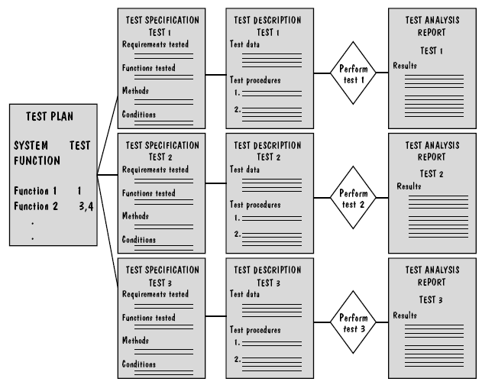
测试中产生的文档

Slide 44
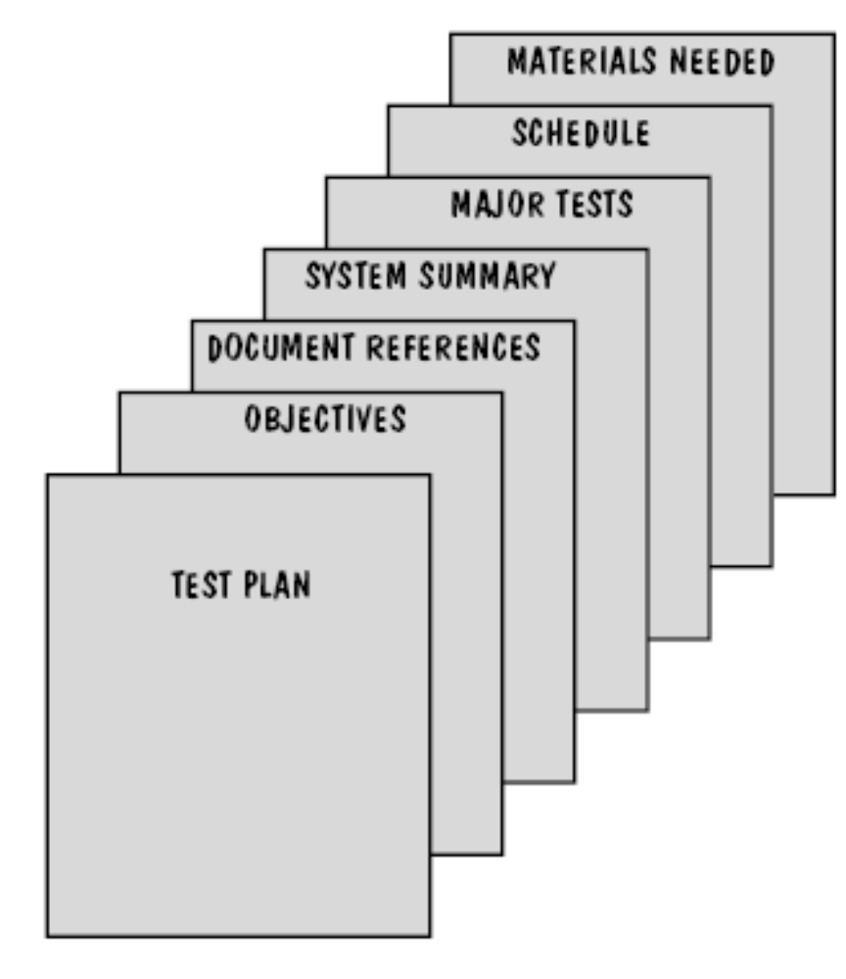
一个测试计划的各个部分

Slide 45
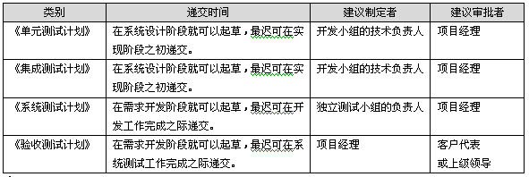
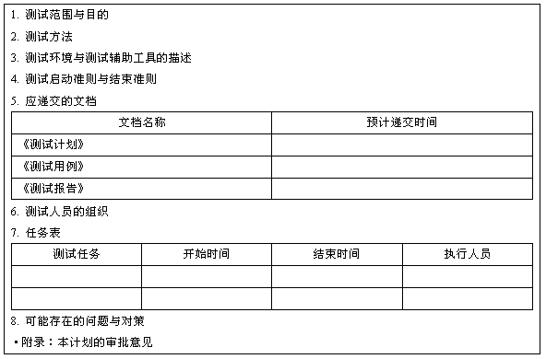
测试计划的参考模板

Slide 46
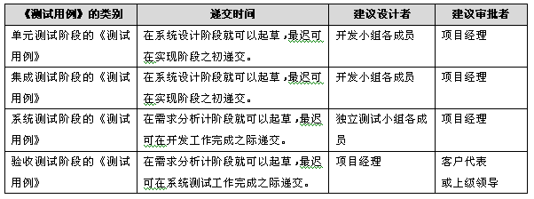
测试用例

Slide 47
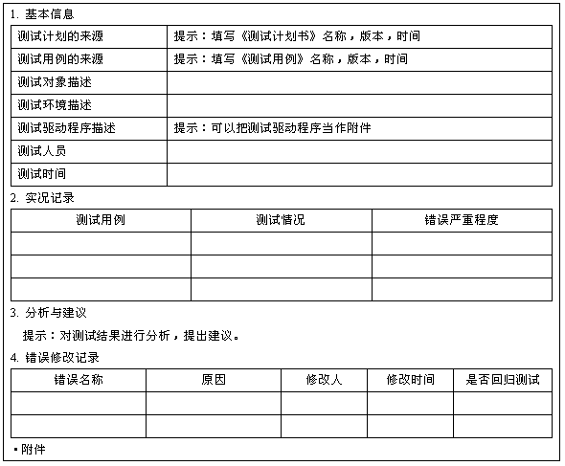
测试报告的参考模板

Slide 48
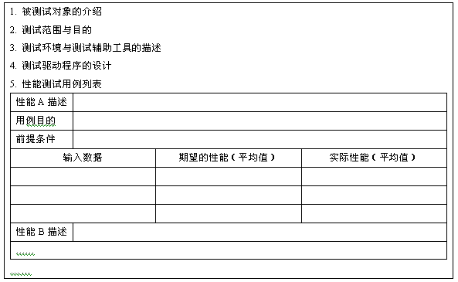
性能测试用例的参考模板

Slide 49
Problem report forms 问题报告表
Location地点：该问题发生在何处？
Timing 计时：它于何时发生？
Symptom症状：观察到什么？
End result最终结果：后果是什么？
Mechanism机制：它是怎样发生的？
Cause原因：它为什么会发生？
Severity严重级别：用户或事务被影响的程度怎样？
Cost成本：它的代价有多大

Slide 50
系统测试的原则
Function Testing 功能测试
Performance tests 性能测试
可靠性、可用性和可维护性
Acceptance tests 验收测试
Installation testing 安装测试
Test documentation测试文档
测试技术小结

Slide 51
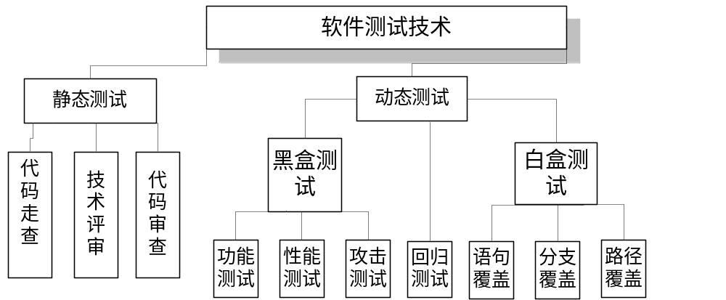
测试技术小结
不实际运行程序，而是通过检查和阅读等手段来发现错误并评估代码质量的软件测试技术。也称为静态分析技术。
实际运行程序，并通过观察程序运行的实际结果来发现错误的软件测试技术。
在不知道程序内部结构，只知道程序规格的情况下采用的测试技术或策略。
在知道程序内部结构的情况下采用的测试技术或策略。
在测试过程中，选择足够的测试用例，使得每一个可执行语句至少被执行一次。
在测试过程中，选择足够的测试用例，使得程序中的每一个分支判断的每一种可能结果都至少被执行一次。
针对要求的程序功能，按照规范的流程进行的测试。
开发组内部进行的，采用讲解、提问并使用Checklist方式进行的查找错误的活动。一般有正式的计划、流程和结果报告。
开发组内部进行的，采用讲解、讨论和模拟运行的方式进行的查找错误的活动。
针对要求的程序功能以外的其他要求，包括性能、安全、配置、负载等指标，按照规范的流程进行的测试。
程序修改或者版本更新以后，为了确保以前正确的功能和其他指标仍旧正确，而重新进行的测试。
开发组、测试组和相关人员(QA、产品经理等)联合进行的，采用讲解、提问并使用Checklist方式进行的查找错误的活动。一般有正式的计划、流程和结果报告。
针对要求的程序功能、性能、安全、配置、负载等指标，基于破坏目的、按照经验进行的随机测试。
在测试过程中，选择足够的测试用例，使得程序中的每一条可能执行的路径都至少执行一次。

Slide 52
测试过程
用户需求
验收测试
规格定义
系统测试
回
归
测
试
设计
集成测试
编码
单元测试
配置管理
缺陷跟踪

Slide 53
当前软件测试面临的挑战
如何适应由于软件新技术、新架构的应用导致测试工作量增大？
如何进行软件测试工作的分工？
如何提高开发团队的进行组件测试的质量？
如何提高系统测试团队的士气？
如何评价系统测试过程的进度？
如何评价系统测试的完备性？
如何评价软件质量？

Slide 54
软件测试阶段
传统的软件测试
验收测试
系统测试
集成测试
单元测试
Time
现代软件测试
系统测试
组件测试
Time
Notes:
Key Points:
Be prepared to discuss each of these approaches, and to provide examples.
Explain how iterative process helps mitigate some of the problems of the waterfall approach.
For discussion of developer/ system testing, see RUP.

Slide 55
组件测试—以测试为驱动的开发
目的
  尽可能发现早的软件缺陷
  保证系统测试的效率
测试方法—黑盒和白盒相结合
  黑盒测试：基于软件设计规范设计测试用例
  白盒测试：基于代码覆盖情况设计测试用例
利用测试框架提高测试用例实现效率
利用工具获得代码覆盖情况

Slide 56
系统测试
主要由测试部门进行
为测试工程师提供良好的职业发展道路
  测试经理
  测试分析员
  测试员
增强测试团队和开发团队的沟通
明确定义并贯彻的测试过程是测试自动化的重要前提

Slide 57
系统测试过程—测试计划
1、测试需求
2、测试策略
3、测试资源
4、测试进度
. . .
建立
建立
建立
执行.
执行
执行
. . .
测试计划
测试设计
测试开发
评估
缺陷跟踪
输入：软件需求书
输出：测试计划书

Slide 58
系统测试过程—测试设计
建立
建立
建立
. . .
1、测试描述
2、前置条件
3、测试步骤
4、验证点
5、后置条件
6、测试通过条件
执行.
执行..
执行..
. . .
测试计划
测试设计
测试开发
评估
缺陷跟踪
输入：软件测试计划书
输出：软件测试大纲
良好的测试设计是测试自动化的重要保证！

Slide 59
系统测试过程—测试开发
建立
建立
建立
. . .
执行..
执行.
执行..
. . .
测试计划
测试设计
测试开发
评估
缺陷跟踪
测试脚本
  手工测试脚本
  自动化测试脚本

Slide 60
系统测试过程—测试执行
测试生命周期
建立
建立
建立
. . .
执行..
执行..
执行..
. . .
测试计划
测试设计
测试开发
评估
缺陷跟踪
测试执行
  进行测试执行管理
  运行测试
  记录测试结果，包括缺陷报告和测试日志

Slide 61
系统测试过程—测试评估
建立
建立
建立
. . .
测试开发
执行.
执行.
执行.
. . .
测试计划
测试设计
评估
缺陷跟踪
测试评估
  统计和分析测试结果，确定是否达到软件发布的标准

Slide 62
系统测试过程—缺陷跟踪
建立
建立
建立
. . .
测试开发
执行.
执行.
执行.
. . .
测试计划
测试设计
评估
缺陷跟踪
缺陷跟踪
  记录测试发现的缺陷或用户问题，并且跟踪、管理缺陷的状态变更

